Slide 1
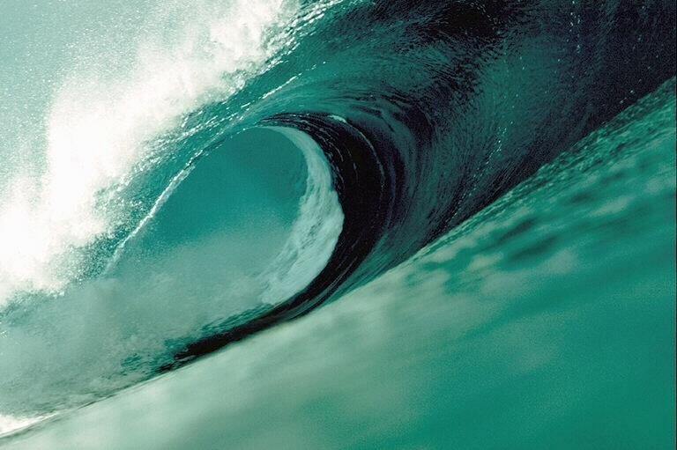
В о д а
вода

Slide 2

1.

Slide 3
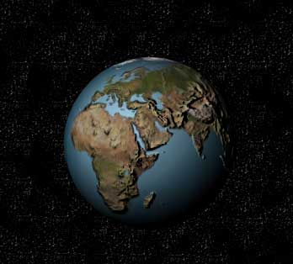
вода на Земле

Slide 4
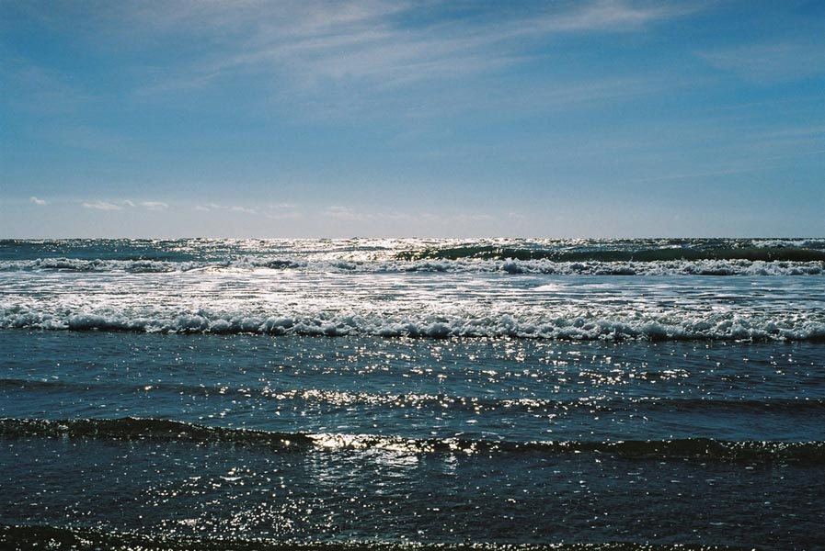
Вода составляет 2\3 части
поверхности нашей планеты.

Slide 5
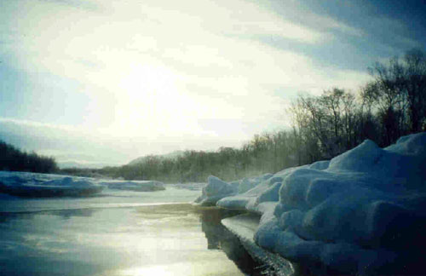
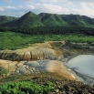

Slide 6
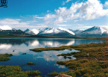
состояния воды
Вода, как известно, встречается на Земле в трех состояниях: жидком, твердом и газообразном

Slide 7
свойства воды
без вкуса
без запаха
прозрачна
бесцветна
текучесть
испаряемость
растворитель
Что ещё интересного вы знаете о воде?

Slide 9

Это надо знать
Растениям вода необходима: их корни впитывают воду из почвы, и она по стеблю поднимается к листьям.
Человеку для нормальной работы всего организма и хорошего самочувствия необходимо выпивать около 2л. воды в день.
Без воды человек может прожить не более трёх дней.

Slide 10
Берегись!
Всемирная Организация Здравоохранения предупреждает, что 80% заболеваний на планете вызваны потреблением некачественной питьевой воды.
Большое количество сточных вод, нефтепродуктов и даже жидкие радиоактивные отходы поступают в реки и озера различных регионов мира.

Slide 11
Основные пути загрязнения гидросферы
Загрязнение нефтью и нефтепродуктами
Бактериальное и биологическое загрязнение
Загрязнение сточными водами
Механическое загрязнение
Основные пути загрязнения гидросферы
Загрязнение тяжелыми металлами
Тепловое загрязнение
Загрязнение кислотными дождями
Радиоактивное загрязнение

Slide 12
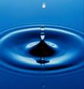
Сохраним нашу жизнь!

